Slide 1
Impacto de índices bursátiles sobre otros índices.
Por: Flores Galicia Kenat S.
Teoría de redes.

Slide 2
Trabajos relacionados:
Topology of the correlation networks among major currencies using
hierarchical structure methods
Estructura Topológica del mercado bursátil de Chile, período 2009-2013
Network Analysis of the Stock Market
Network structures of the European stock markets

Slide 3
El mercado financiero
Índices Bursátiles.
Los Índices de la Bolsa Mexicana de Valores y S&P Dow Jones Índices , dependiendo de su enfoque y especialidad, son indicadores que buscan reflejar el comportamiento del mercado accionario mexicano en su conjunto, o bien de diferentes grupos de empresas con alguna característica en común.
bmv.com.mx
Formas para calcular un índice:
-Índice según el precio de las acciones (Price-Weighted Index)
-Índice según la capitalización bursátil (Market Value-Weighted Index)

Slide 4
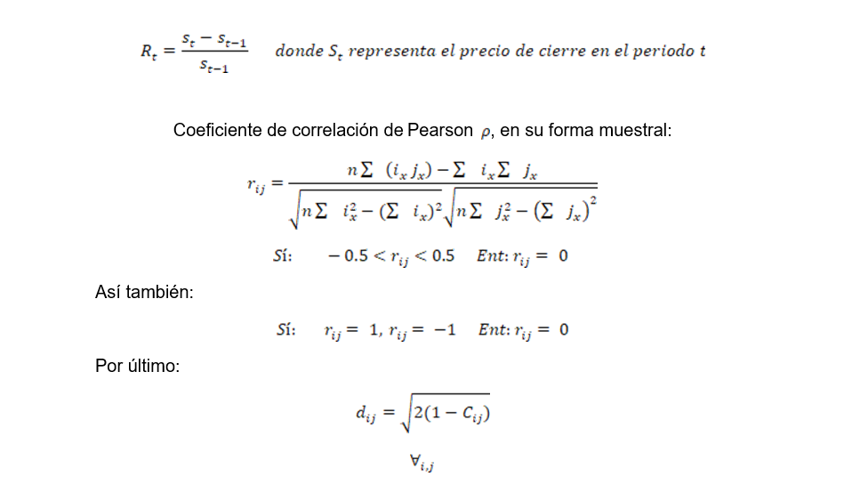
Se pretende ubicar aquellos índices cuyo comportamiento se refleje en muchos o incluso la mayoría de los demás índices.

Slide 5
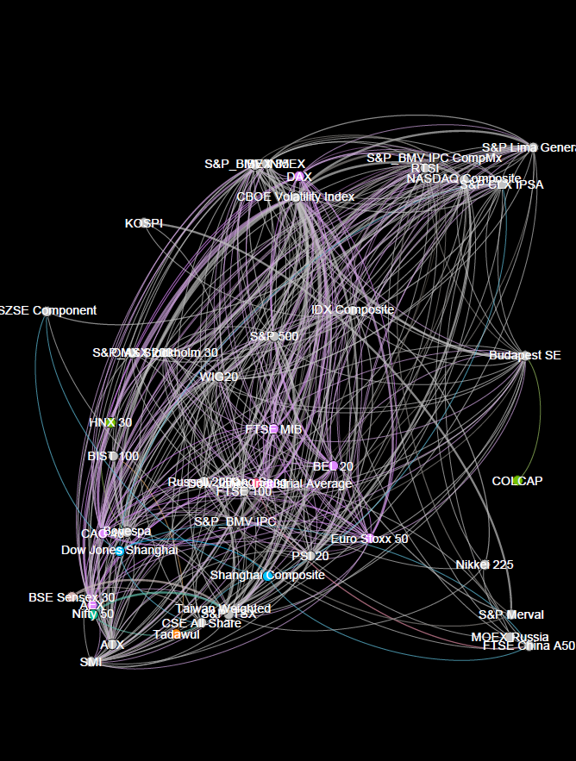
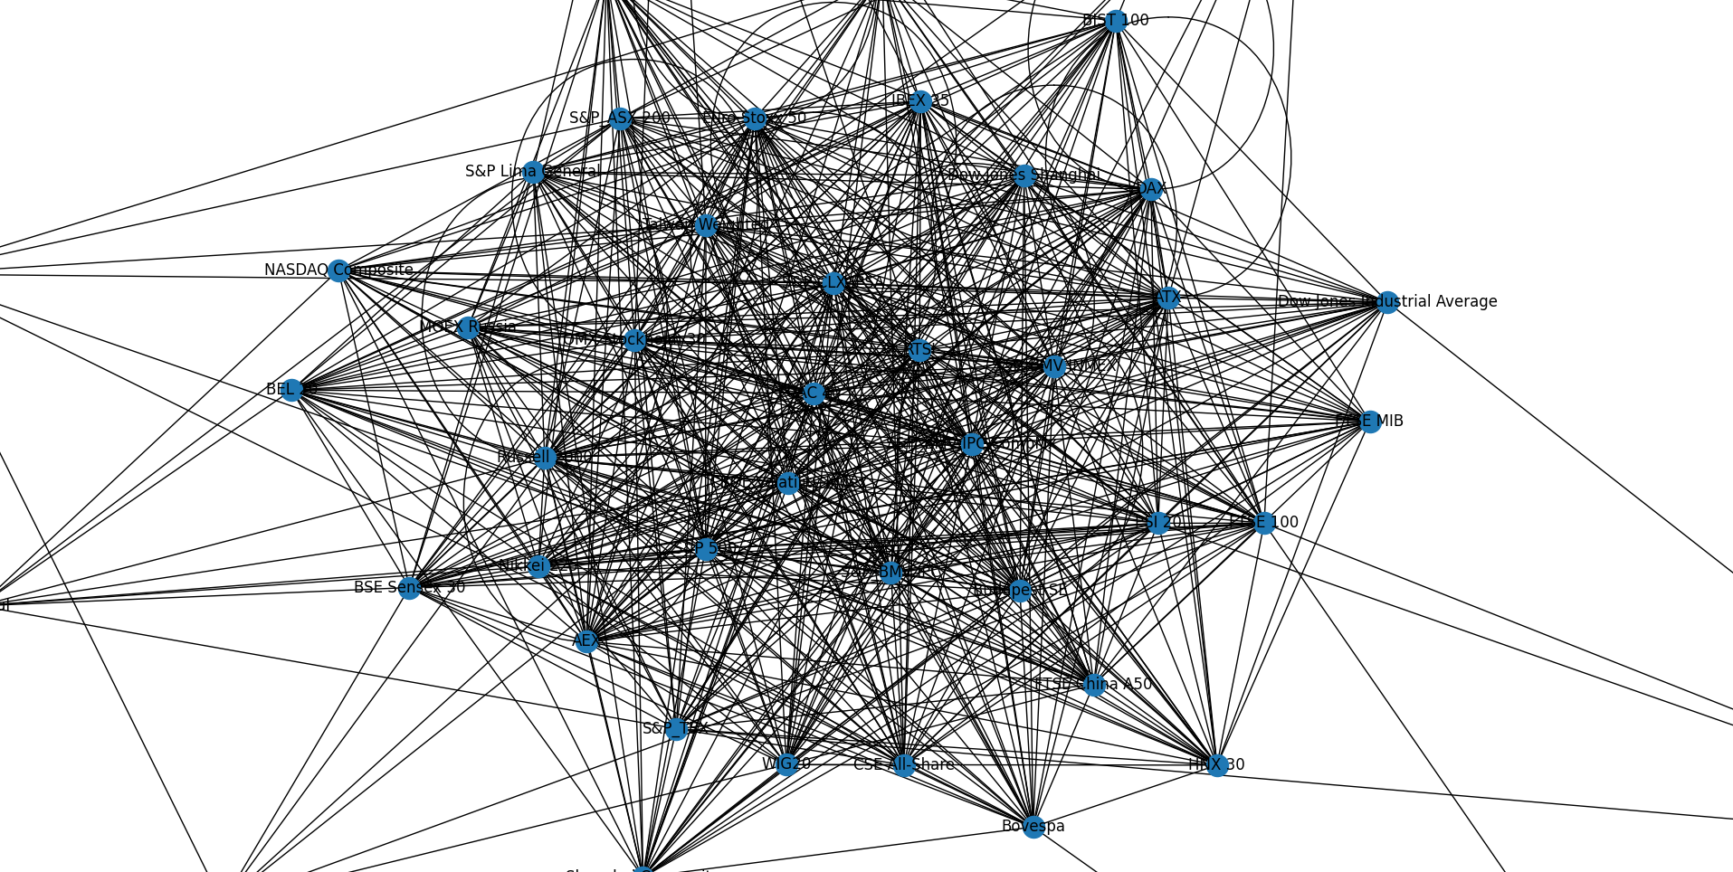
01/10/2019 a 11/10/2019

Slide 6
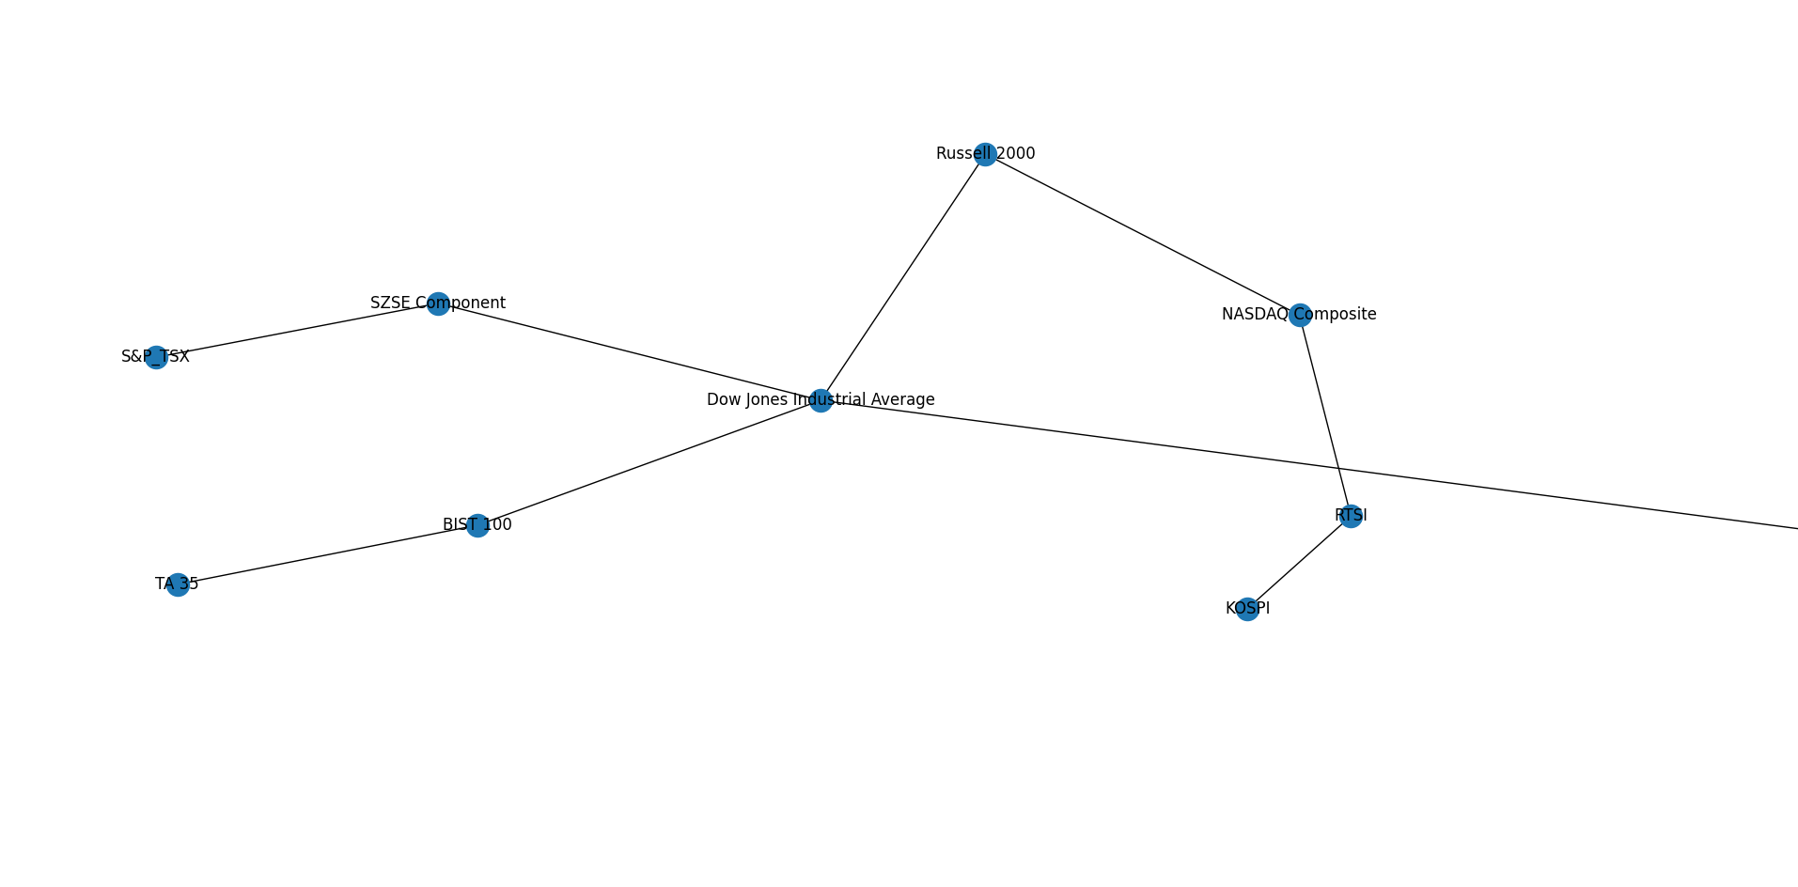
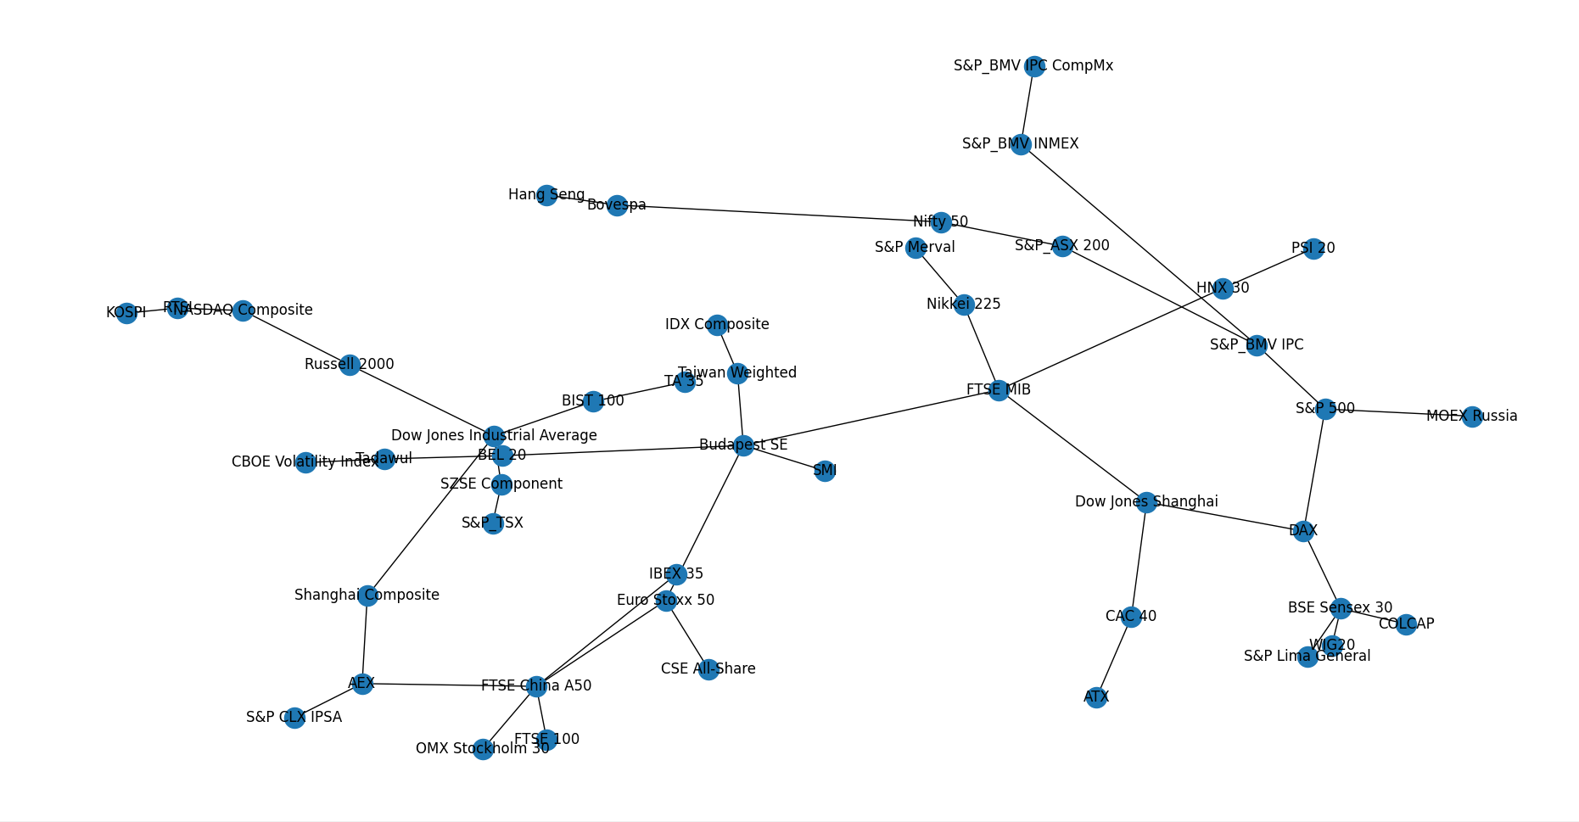
Árbol de expansion minima.

Slide 7
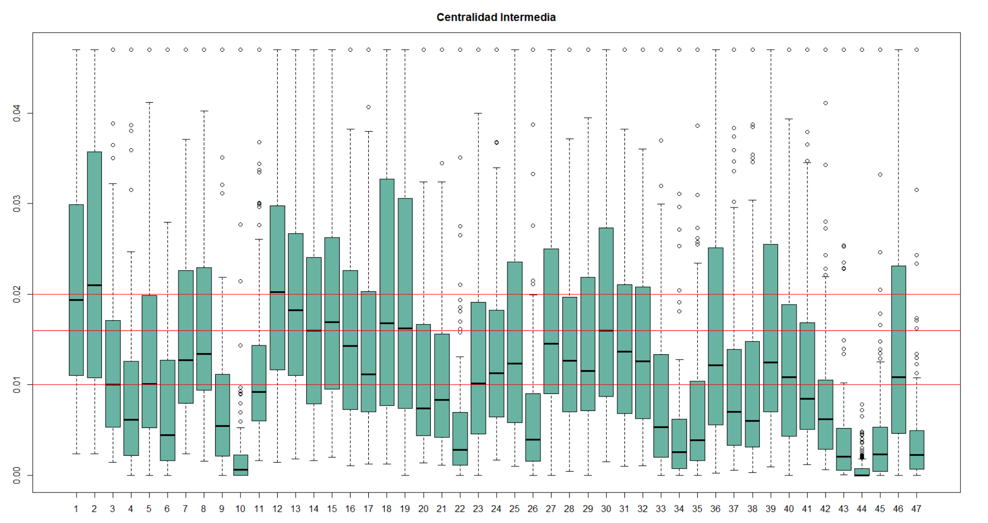
Índices:
1 AEX
2 ATX
12 DAX
13 Dow Jones
14 Dow Jones Shanghai
15 Euro Stoxx 50
18 FTSE MIB
19 Hang Seng
30 RTSI

Slide 8
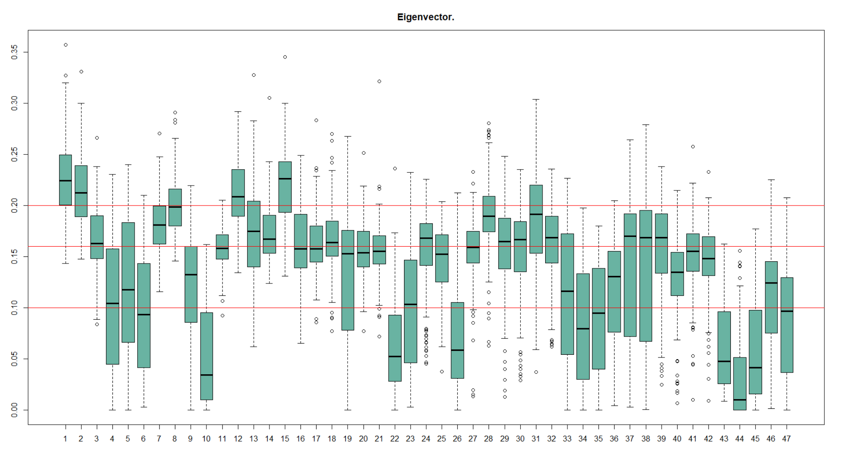
Índices:
1 AEX
2 ATX
7 Budapest SE
8 CAC 40
12 DAX
15 Euro Stoxx 50
28 OMX Stockholm 30
31 Russell 2000

Slide 9
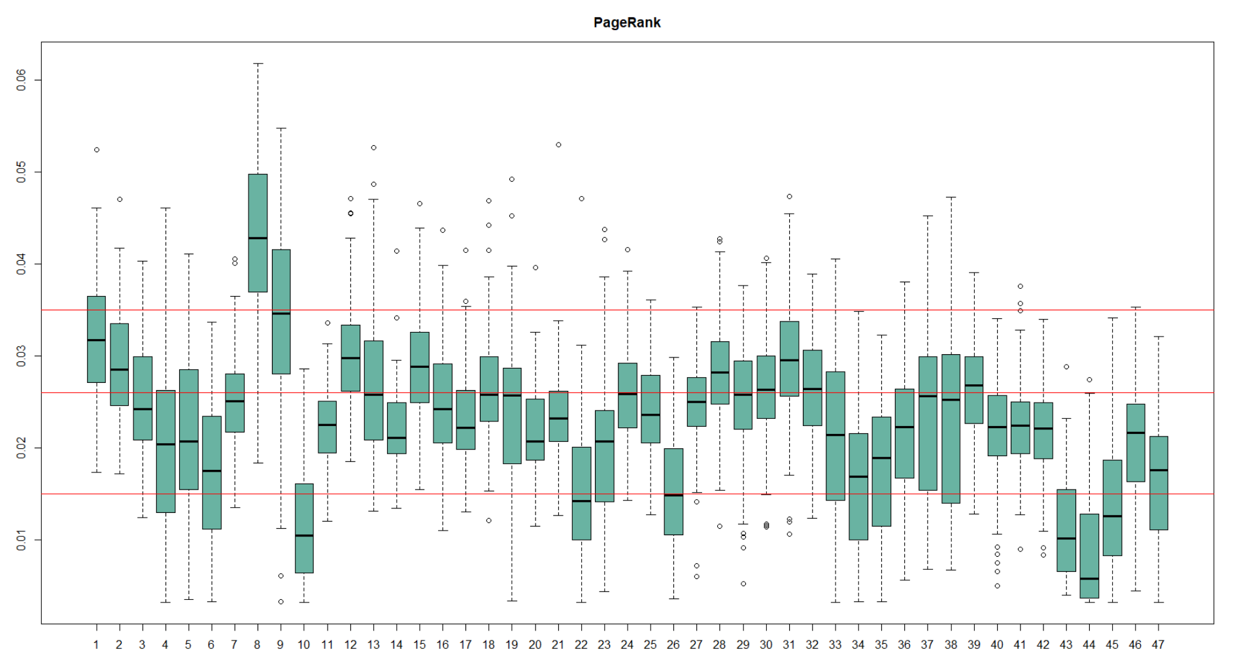
Índices:
8 CAC 40 Bolsa de París
9 CBOE Volatility Index

Slide 10
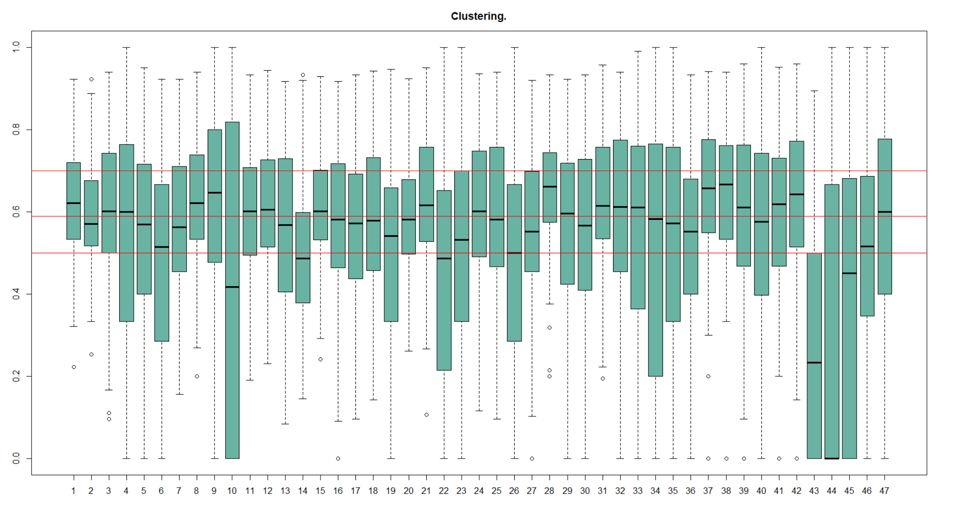
Índices menos relacionados
10 COLCAP
43 SZSE Component
44 TA 35
45 Tadawul

Slide 11
Conclusiones
1 AEX
2 ATX
12 DAX
13 Dow Jones
15 Euro Stoxx 50
18 FTSE MIB
30 RTSI
32 S&P 500
Correlación de las distancias
335
Otros instrumentos financieros

